Slide 1
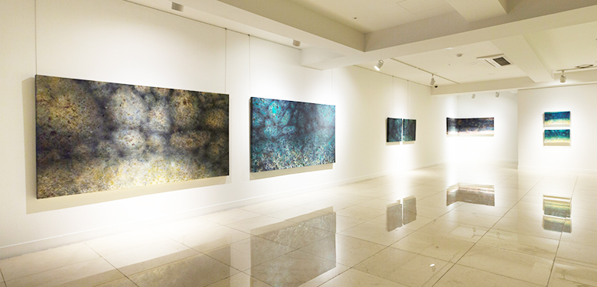

2022년 아트부산 추천 작가
- MK뉴스(2022.05.14)-
⊙ 이희준 작가 (1988년생)
⊙ 김희수 작가 (1984년생), 김둥지 작가 (1992년생),
엄유정 작가 (1985년생)
⊙ 남진우 작가, 서부원 작가, 김준용 작가
⊙ 백원선 작가 (77세) : 서양화 바탕으로 한지, 먹, 닥나무 결합 작품
⊙ 도성욱 작가 (51세) : 숲 그림의 대가, 교통사고 후 귀환

